Slide 1
KỸ THUẬT THỦY VÂN SỐ (DIGITAL WATERMARKING) Nhóm 17
GVHD: PSG.TS. Phạm Linh Giang
Họ và tên | MSSV
Đỗ Văn Cường | 20172986
Phạm Minh Tiến | 20173397
Mai Đức Trung | 20173417
Nguyễn Sơn Tùng | 20173449

Slide 2
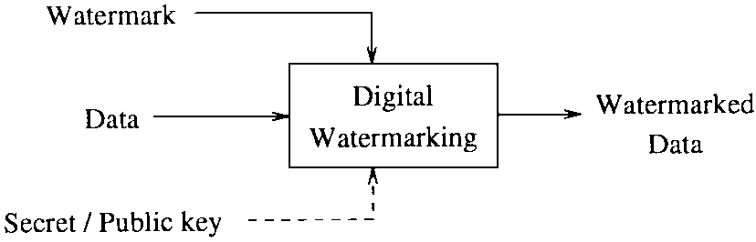
Giới thiệu
Kỹ thuật thủy vân số là hành động ẩn một thông điệp liên quan đến tín hiệu kỹ thuật số vào trong chính tín hiệu đó

Slide 3
Ứng dụng của kỹ thuật thủy vân
Giám sát quảng cáo: Theo dõi một video cụ thể được phát trên đài truyền hình
Xác định bản quyền: Khả năng xác định chủ sở hữu của một tác phẩm nghệ thuật số
Truy vết giao dịch: Ghi lại các giao dịch diễn ra trong quá khứ của bản sao chép từ một sản phẩm kỹ thuật số
Kiểm soát sao chép: Chỉ thị các bộ ghi DVD hay CD tương thích kỹ thuật thủy vân không ghi lại bài hát hay bộ phim

Slide 4
Các tính chất của Watermarking:
Effectiveness (Hiệu quả):
Xác suất mà thông điệp trong hình ảnh thủy vân sẽ được phát hiện chính xác
Fidelity (Độ chân thực):
Tính chân thực của hình ảnh sau khi nhúng thủy vân
Payload size (Kích thước tải trọng):
Tải trọng yêu cầu để nhúng được thông điệp
False positive rate (Tỉ lệ dương tính giả):
Số tác phẩm kỹ thuật số bị xác định nhầm có thủy vân
Robustness (Độ khỏe mạnh):
Có thể chịu được nhiễu, nén, in, xoay, quét, thu nhỏ, cắt xén, …

Slide 5
Mô hình thủy vân
Mô hình dựa trên góc nhìn truyền thông
Mô hình dựa trên góc nhìn hình học

Slide 6
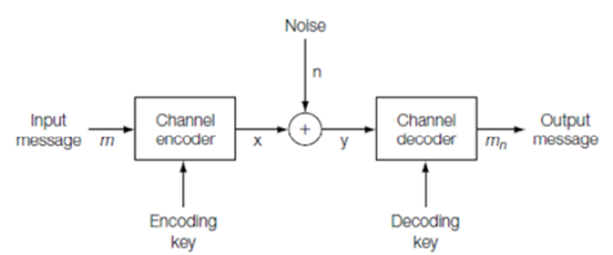
Mô hình truyền thông
Mô tả hệ thống thủy vân giống với các mô hình truyền thông
Là một quá trình truyền thông điệp từ bên nhúng thủy vân đến bên nhận
Sử dụng thông tin bên lề giúp tăng cường phát hiện chính xác thông điệp tại bên nhận

Slide 7
Mô hình hình học
Hình ảnh có thể được xem như các vectơ nhiều chiều trong không gian “media”
Ví dụ, hình ảnh 512 X 512 sẽ được mô tả dưới dạng vector 262144 phần tử trong không gian 262144 chiều
Gồm 3 miền chính: miền nhúng, miền phát hiện, miền chân thực chấp nhận được

Slide 8
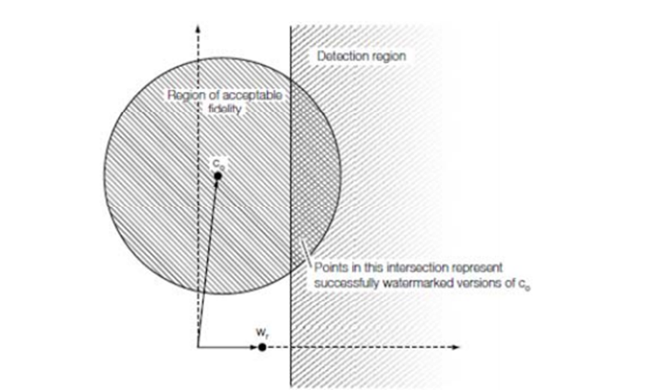
Mô hình hình học
Miền nhúng: Chứa tất cả các hình ảnh có thể có nhờ việc nhúng một thông điệp bên trong một hình ảnh
Miền phát hiện: Bao gồm tất cả hình ảnh mà từ đó có thể trích xuất thủy vân thành công
Miền chân thực chấp nhận được: Chứa tất cả các hình ảnh được nhúng thủy vân mà về cơ bản trông giống hệt với hình ảnh gốc

Slide 9
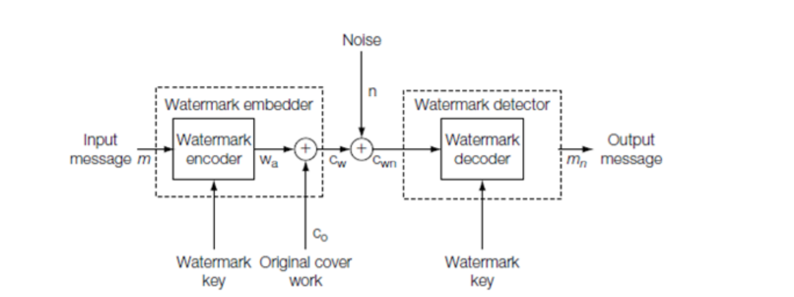
Kỹ thuật thủy vân không kèm thông tin bên lề
Bộ nhúng thủy vân mã hóa một thông điệp bằng một mã thủy vân và một khóa rồi truyền
Đưa thông điệp mã hóa vào hình ảnh gốc rồi truyền qua kênh truyền thông đã được them nhiễu
Bộ dò thủy vân giải mã hình ảnh gốc nhận được bằng khóa

Slide 10
Blind embedding và bộ phát hiện sử dụng tương quan tuyến tính
Blind embedding là nhúng thông điệp vào trong hình ảnh nhưng không khai thác những thông số của ảnh gốc
Việc phát hiện được thực hiện bằng cách sử dụng tương quan tuyến tính
Hệ thống kỹ thuật thủy vân 1-bit: chỉ nhúng một bit (bit 1 hoặc 0) vào bên trong ảnh chứa

Slide 11
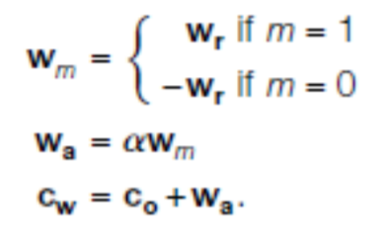
Blind embedding và bộ phát hiện sử dụng tương quan tuyến tính
Bộ nhúng:
Chọn ngẫu nhiên 1 mẫu tương quan. Tính toán một mẫu thông điệp tùy thuộc vào việc nhúng bit 0 hay 1
Nhân mẫu thông điệp với hằng số α để kiểm soát cường độ nhúng
Thêm mẫu thông điệp sau khi nhân vào hình ảnh gốc để nhận được hình ảnh nhúng thủy vân

Slide 12
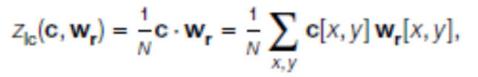
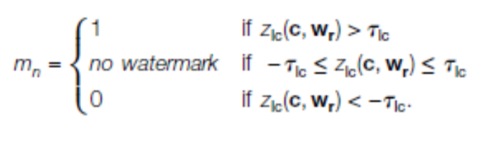
Blind embedding và bộ phát hiện sử dụng tương quan tuyến tính
Bộ dò:
Tính toán tương quan tuyến tính giữa hình ảnh nhúng thủy vân nhận được và mẫu tương quan ban đầu
Quyết định thông điệp thủy vân là gì dựa trên kết quả của sự tương quan

Slide 13
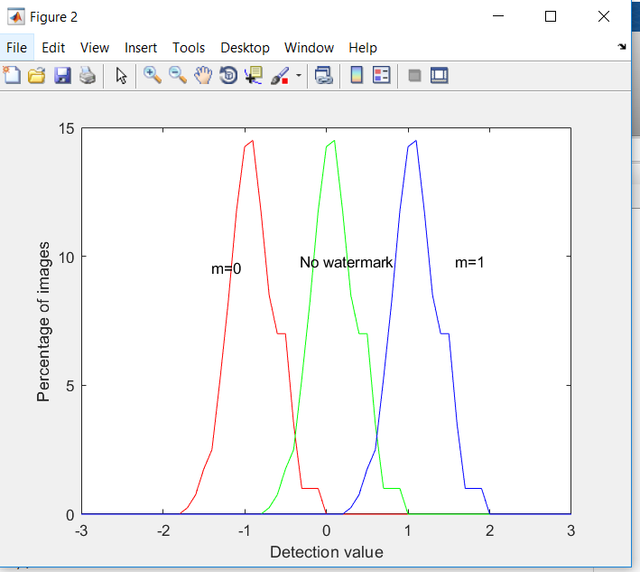
Thử nghiệm với α = 1
Sử dụng 400 hình ảnh kích thước nhỏ 112 X 92 pixels
Chạy thuật toán nhúng với α = 1, nhúng cả bit 1 và bit 0 với mỗi ảnh, kết quả thu được 800 hình ảnh nhúng
Tính toán tương quan tuyến tính (như trong bộ dò) cho từng hình ảnh nhúng và hình ảnh gốc thu được kết quả:

Slide 14
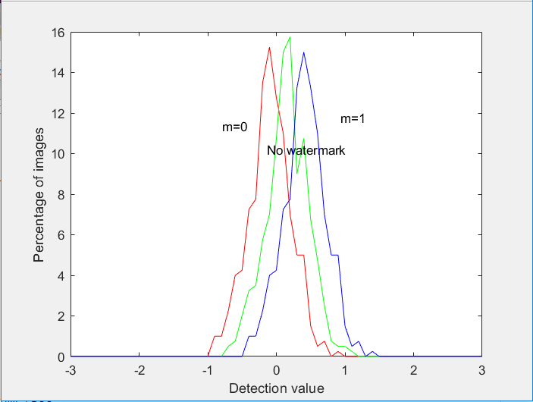
Thử nghiệm áp dụng bộ lọc thông thấp
Áp dụng một bộ lọc trung bình thông thấp 2X2 trên mẫu tương quan trước khi thêm nó vào từng ảnh
Chạy thử nghiệm tương tự như trên thu được kết quả sau

Slide 15
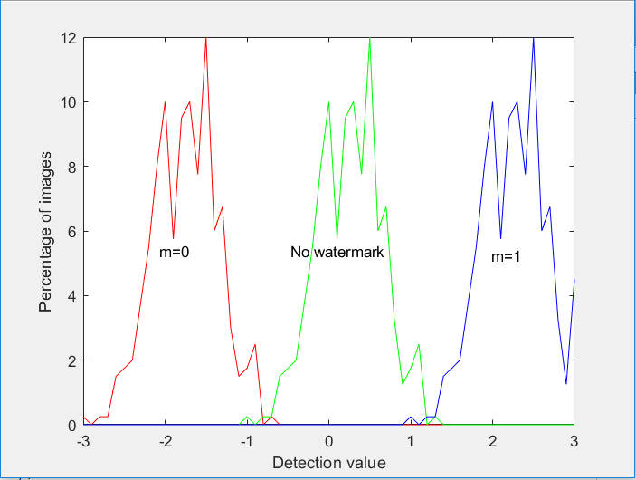
Thử nghiệm với α = 2
Chạy thử nghiệm như lần đầu với giá trị α = 2
Kết quả thu được như sau:

Slide 16
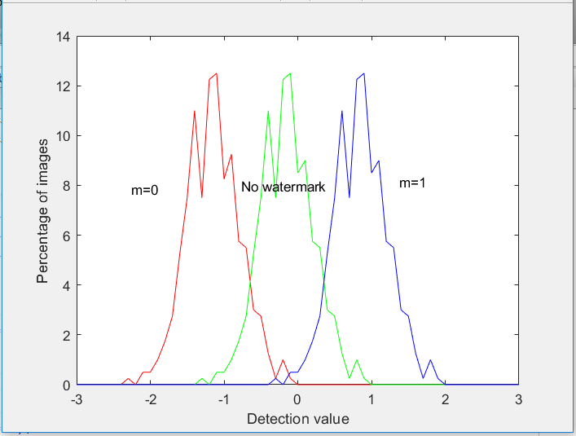
Thử nghiệm thêm nhiễu
Chạy một phiên bản sửa đổi của 400 hình ảnh thử nghiệm ban đầu
Thêm nhiễu ngẫu nhiên tuân theo phân phối Gauss trong khoảng [-10, 10] cho từng điểm ảnh của hình ảnh nhúng thủy vân
Kết quả thu được:

Slide 17
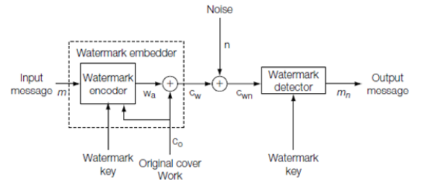
Kỹ thuật thủy vân kèm thông tin bên lề
Bộ nhúng thủy vân mã hóa một thông điệp bằng một mã thủy vân và một khóa rồi truyền, sau đó đưa thông điệp mã hóa vào hình ảnh gốc rồi truyền qua kênh truyền thông đã được thêm nhiễu
Bộ dò thủy vân giải mã hình ảnh gốc nhận được bằng khóa.
Khác biệt với hệ thống phần trước: sử dụng thông tin hình ảnh khi mã hóa

Slide 18
Informed embedding và bộ phát hiện hệ số tương quan
Informed embedding là mở rộng của hệ thống blind embedding. Informed embedding nhúng thông điệp vào trong hình ảnh và khai thác những thông số của ảnh gốc trong quá trình nhúng
Việc phát hiện được thực hiện bằng cách sử dụng hệ số tương quan
Hệ thống kỹ thuật thủy vân 1-bit: chỉ nhúng một bit (bit 1 hoặc 0) vào bên trong ảnh chứa

Slide 19
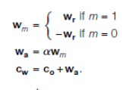


Informed embedding và bộ phát hiện hệ số tương quan
Bộ nhúng:
Chọn ngẫu nhiên 1 mẫu tương quan. Tính toán một mẫu thông điệp tùy thuộc vào việc nhúng bit 0 hay 1
Tính hằng số α bằng cách sử dụng tương quan tuyến tính giữa hình ảnh nhúng thủy vân và mẫu thông điệp
Nhân mẫu thông điệp với α để kiểm soát cường độ nhúng
Thêm mẫu thông điệp sau khi nhân vào hình ảnh gốc để nhận được hình ảnh nhúng thủy vân

Slide 20
Informed embedding và bộ phát hiện hệ số tương quan
Bộ dò:
Tính toán tương quan tuyến tính giữa hình ảnh nhúng thủy vân nhận được và mẫu tương quan ban đầu
Quyết định thông điệp thủy vân là gì dựa trên kết quả của sự tương quan

Slide 21
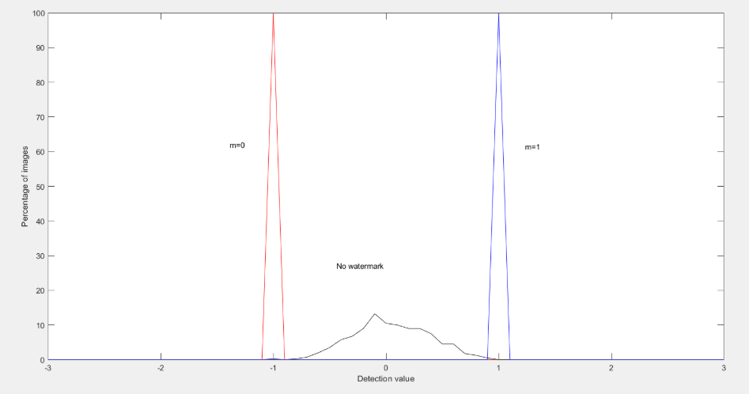
Thử nghiệm với α = 1
Sử dụng 400 hình ảnh kích thước nhỏ 112 X 92 pixels
Chạy thuật toán nhúng với α = 1, nhúng cả bit 1 và bit 0 với mỗi ảnh, kết quả thu được 800 hình ảnh nhúng
Tính toán tương quan tuyến tính (như trong bộ dò) cho từng hình ảnh nhúng và hình ảnh gốc thu được kết quả:

Slide 22
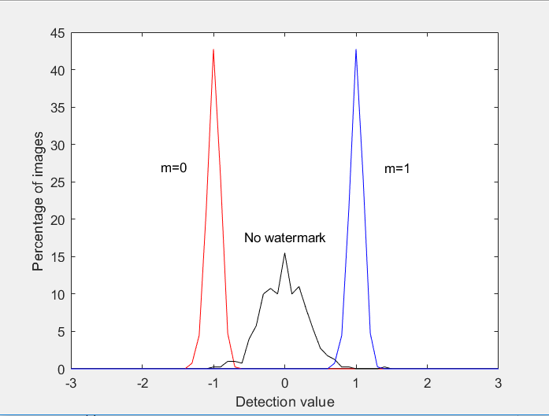
Thử nghiệm thêm nhiễu
Chạy một phiên bản sửa đổi của 400 hình ảnh thử nghiệm ban đầu
Thêm nhiễu ngẫu nhiên tuân theo phân phối Gauss trong khoảng [-10, 10] cho từng điểm ảnh của hình ảnh nhúng thủy vân
Kết quả thu được:

Slide 23
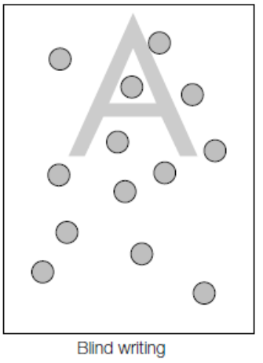
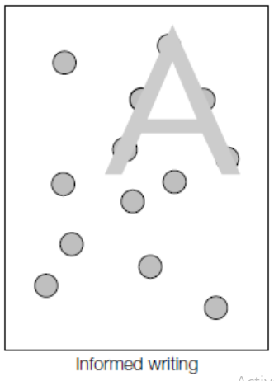
Mã Dirty Paper
Mỗi thông điệp có một tập hợp các từ mã, được gọi là các “sub-code book”
Sự kết hợp của các “sub-code book” tạo thành mã dirty-paper
Bộ giải mã cần tìm từ mã gần nhất với tín hiệu nhận được. Sub-code book chứa từ mã này sau đó được sử dụng để phân loại thông điệp

Slide 24
Hệ thống nhúng dựa trên khối với độ bền cố định – bộ phát hiện sử dụng hệ số tương quan
Bộ nhúng (Embedder):
Tạo hai bộ mẫu tham chiếu, mỗi mẫu có kích thước 8 x 8, một bộ tương ứng với thông điệp 1, bộ còn lại tương ứng với thông điệp 0
Trích xuất một vectơ 64 phần tử bằng cách tính trung bình các khối 8 x 8 lấy từ hình ảnh gốc
Tìm hệ số tương quan của vectơ này với từng mẫu tham chiếu trong 2 bộ tham chiếu ứng với 1 và 0
Chọn mẫu tham chiếu có hệ số tương quan cao nhất, nhúng nó vào hình ảnh bằng cách sử dụng thuật toán fixed robustness và chiếu lại vào kích thước của ảnh gốc

Slide 25
Hệ thống nhúng dựa trên khối với độ bền cố định – bộ phát hiện sử dụng hệ số tương quan
Bộ dò (Detector):
Trích xuất một vectơ 64 phần tử bằng cách tính trung bình các khối 8 x 8 lấy từ hình ảnh nhúng thủy vân
Tìm hệ số tương quan của vectơ này với từng mẫu tham chiếu trong 2 bộ tham chiếu ứng với 1 và 0
Mẫu tham chiếu có hệ số tương quan cao nhất sau đó dùng để phân loại thông điệp được nhúng:
Nếu mẫu tham chiếu này thuộc bộ 1 và hệ số tương quan nằm trên ngưỡng cho trước, thông điệp là 1
Nếu mẫu tham chiếu này thuộc bộ 0 và hệ số tương quan nằm trên ngưỡng cho trước, thông điệp là 0
Nếu hệ số tương quan nằm dưới ngưỡng cho trước, hình ảnh không có thông điệp được nhúng

Slide 26
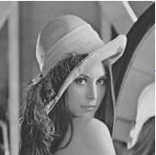
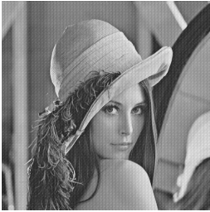
Mã dirty paper
Ảnh gốc
Ảnh sau khi nhúng
Chất lượng hình ảnh bị suy giảm do quá trình nhúng

Slide 27
Kết luận
Kỹ thuật thủy vân là một lĩnh vực nghiên cứu tích cực với rất nhiều ứng dụng. Mặc dù nó là một lĩnh vực tương đối mới nhưng nó đã tạo ra các thuật toán quan trọng để ẩn tin nhắn vào tín hiệu số
Tất nhiên, các ví dụ được cung cấp ở đây chỉ là một mẫu nhỏ trong số rất nhiều cách tiếp cận khác nhau để sử dụng kỹ thuật thủy vân
Việc lựa chọn hệ thống và mô hình trong sử dụng kĩ thuật thủy vân phụ thuộc nhiều vào yêu cầu cơ bản của ứng dụng, hệ thống hay người dùng

Slide 28
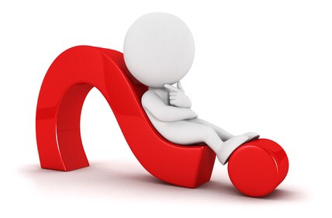

Slide 29


